Slide 1
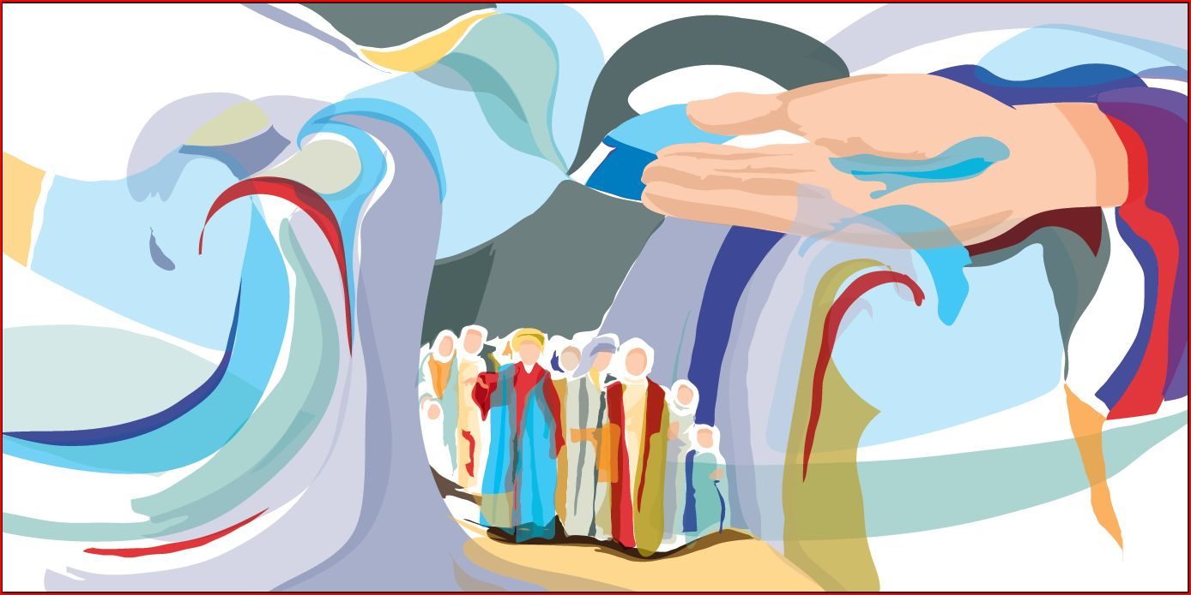

Slide 2
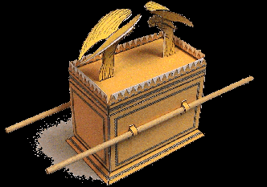

Slide 3
"wij hebben gehoord, dat de Here de wateren van de Schelfzee voor uw ogen heeft doen opdrogen, toen u uit Egypte trok... toen wij dat hoorden, versmolt ons hart en vanwege u bleef bij niemand meer enige moed over, want de Here uw God, is een God in de hemel boven en op de aarde beneden."

Slide 4


Slide 5
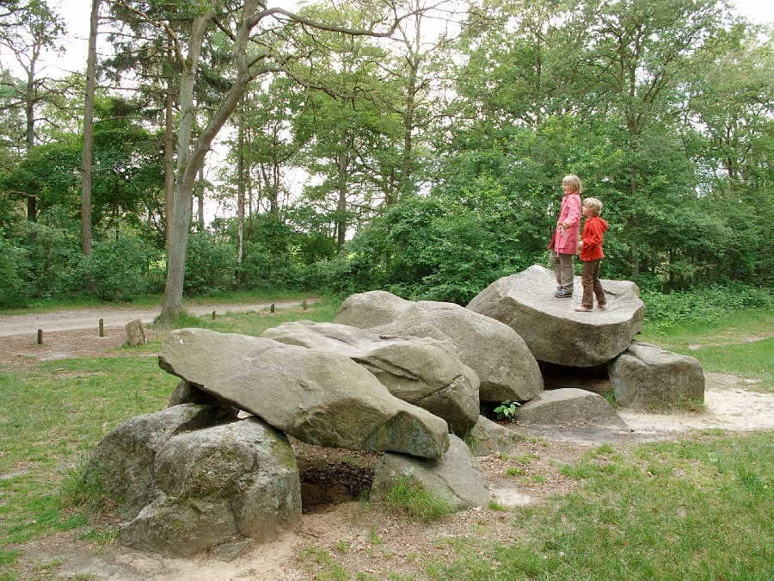

Slide 6
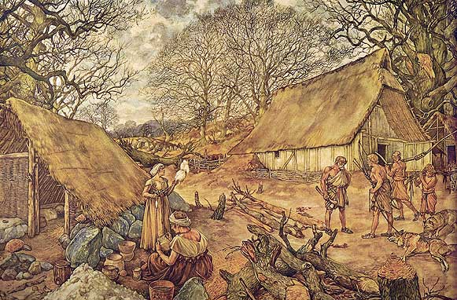

Slide 7
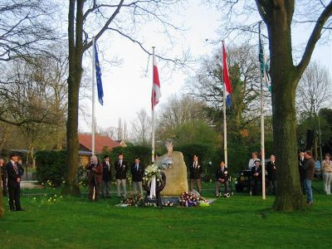

Slide 8
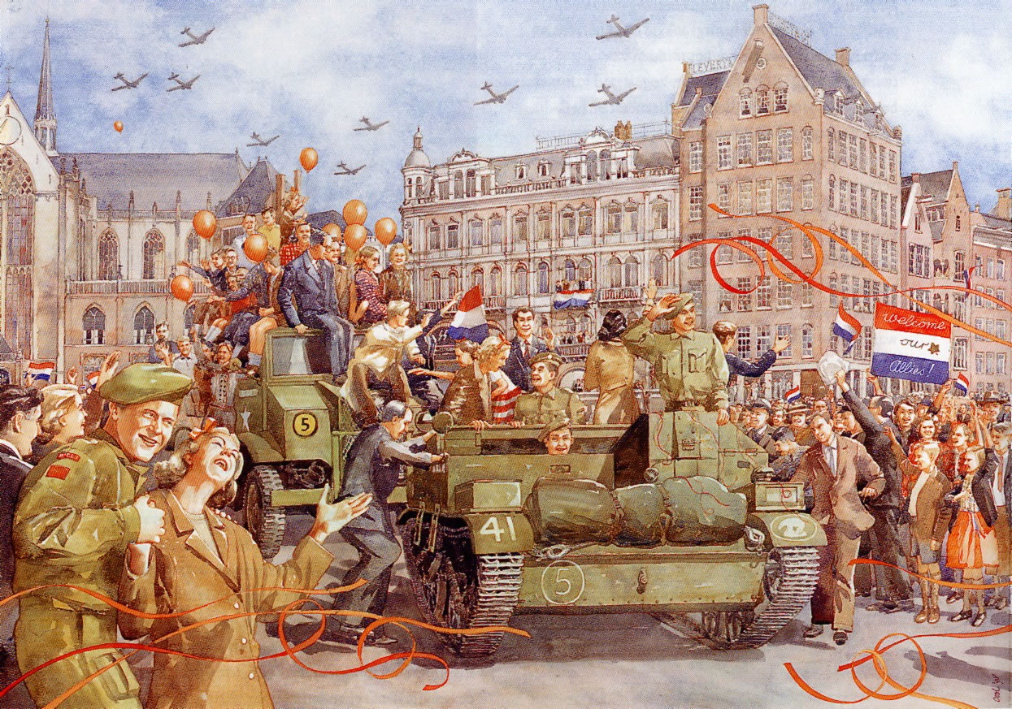

Slide 9
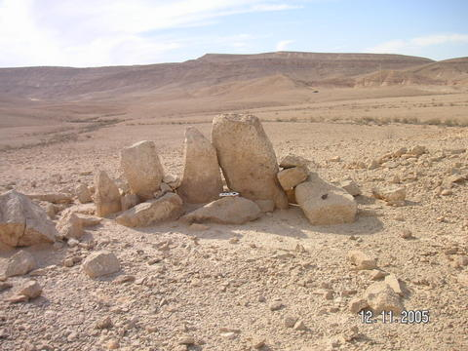

Slide 10
'Hier trokken wij door de Jordaan. De Here heeft hier de rivier voor jullie doen opdrogen opdat jullie er doorheen konden trekken, net als ooit eens bij de Schelfzee.'

Slide 13
